Slide 1

Муниципальное бюджетное дошкольное образовательное учреждение
детский сад №36 «Яблонька»
«Устное народное творчество
как средство развития речи
детей дошкольного возраста»
Галушко Л.С.,
воспитатель

Slide 2
«Литература, с которой впервые
встречается ребенок,
должна вводить его в мир народной мысли,
народного чувства, народной жизни,
в область народного духа»
К. Д. Ушинский

Slide 3
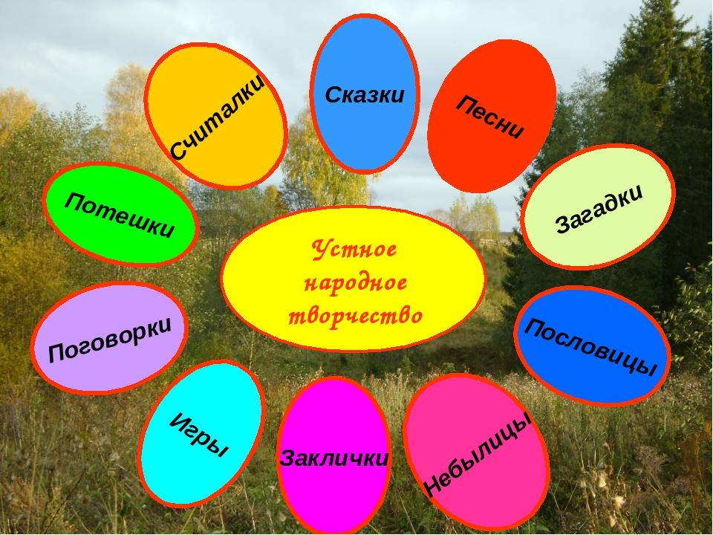

Slide 4
Задачи речевого развития :
1) воспитание звуковой культуры речи (развитие речевого слуха, обучение правильному произношению слов, выразительности речи – тон, интонация, ударение и т.д.);
2) развитие словаря (обогащение, активизация, уточнение значения слов и т.д.);
3) формирование грамматического строя речи (синтаксической, морфологической стороны речи - способов словообразования);
4) развитие связной речи (центральная задача) – реализуется основная функция языка – коммуникативная (общение), формирование представления о разных типах текста – описании, повествовании, рассуждении.

Slide 5
Использование в работе с детьми устного народного творчества создает уникальные условия для:
развитие речи,
обогащения словаря,
развития артикуляционного аппарата,
развития фонематического слуха,
составления описательных рассказов,
мышление детей,
мотивации поведения,
накопления положительного морального опыта в межличностных отношениях.

Slide 6
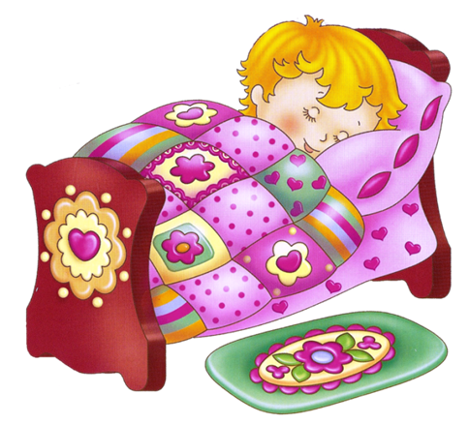
Колыбельные песни - спутник детства
Колыбельные песни обогащают словарь детей способствуют развитию фонематического слуха. Грамматическое разнообразие колыбельных способствует освоению грамматического строя речи.
Котя-котенька-коток,
твой пушистенький хвосток
Приди, котик, ночевать -
Мою детоньку качать,
Прибаюкивать.
Уж как я тебе, коту,
За работу заплачу -
Дам кувшинчик молока
Да кусочек пирога.

Slide 7
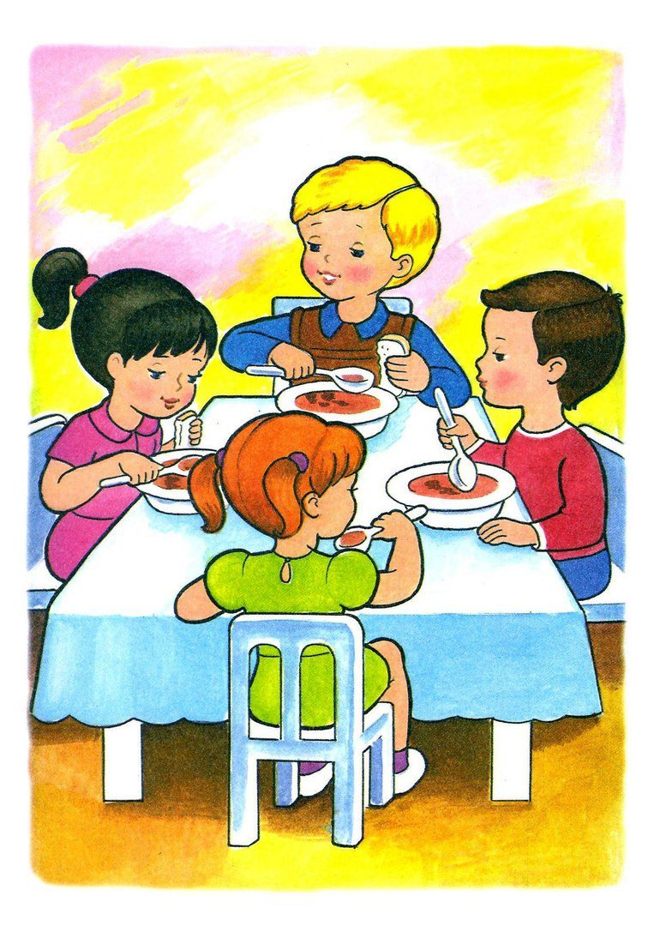
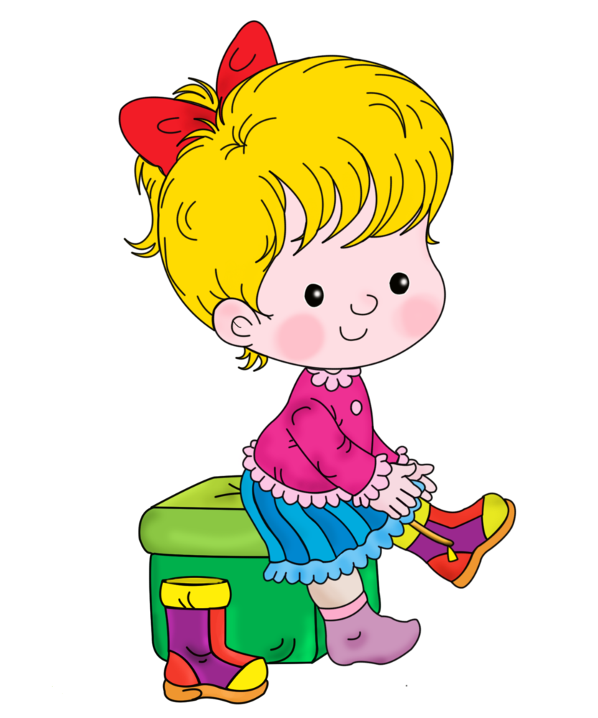
Народные потешки
Фольклор помогает наладить эмоциональный контакт с детьми при приеме, одевании, кормлении, укладывании спать и в игровой деятельности:
Одевание на прогулку
Раз, два, три, четыре, пять
Собираемся гулять.
Если хочешь прогуляться,
Нужно быстро одеваться,
Дверцу шкафа открывай,
И одежду доставай.
Обед
На того кто ест опрятно,
И смотреть всегда приятно,
Мы едим всегда красиво,
После скажем всем "спасибо".
Вот и обед подошел,
Сели дети все за стол.
Чтобы не было беды,
Вспомним правила еды:
Наши ноги не стучат,
Наши язычки молчат,
За обедом не сори,
Насорил - так убери.

Slide 8
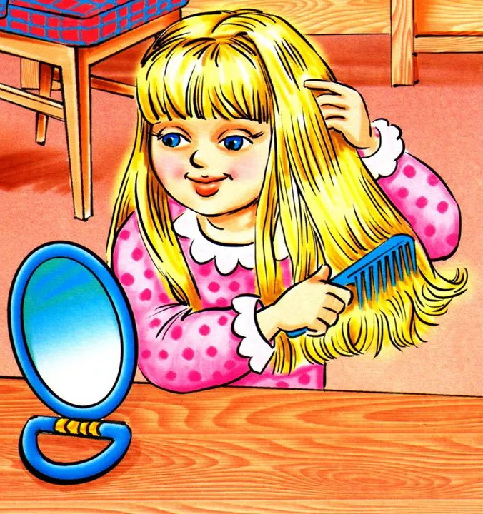

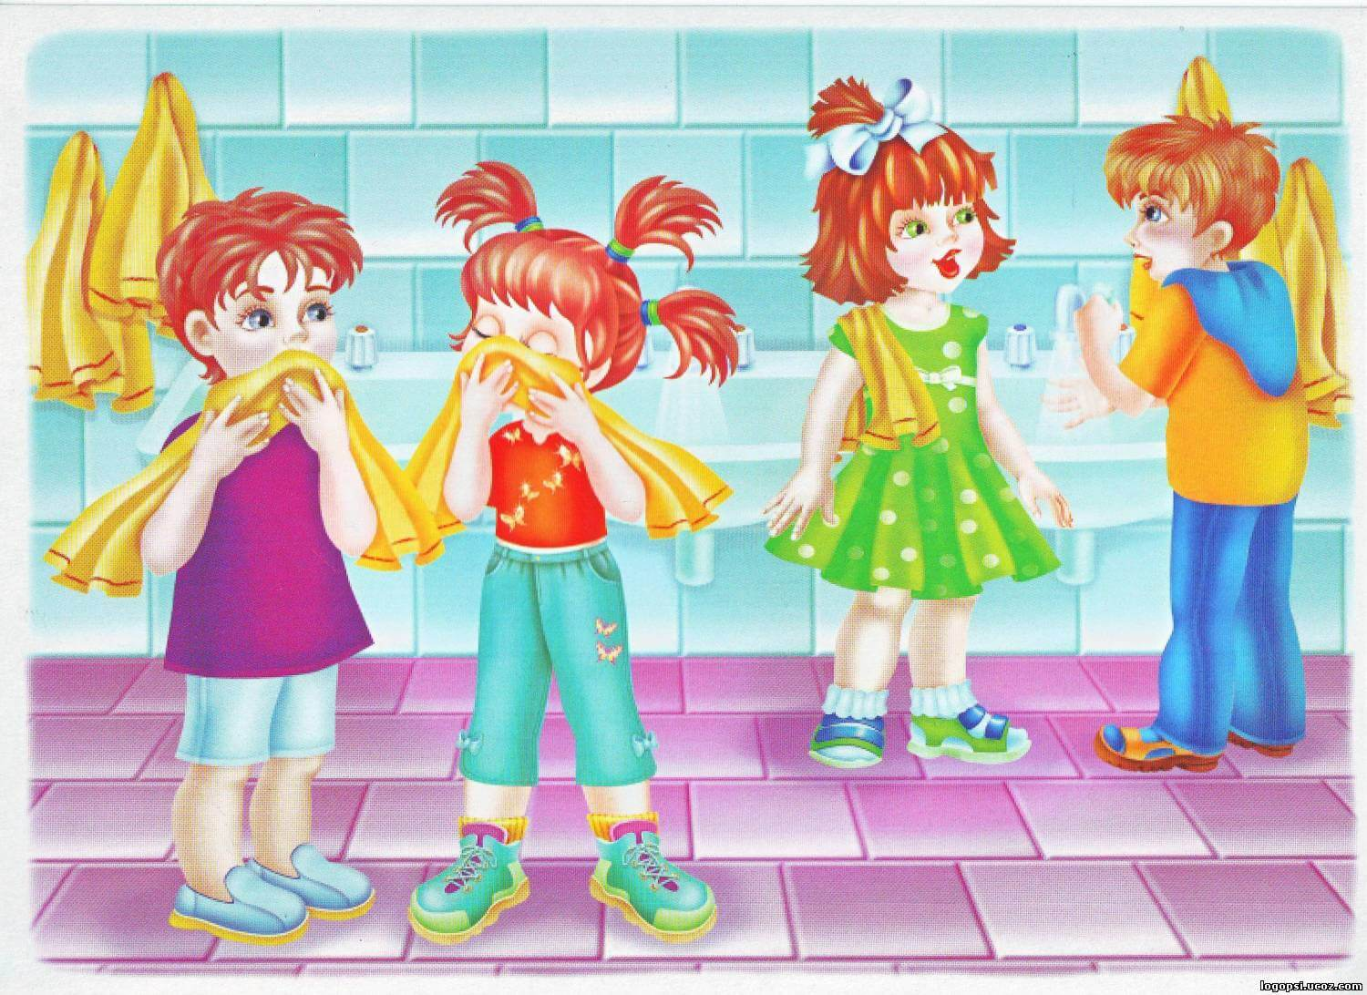
Умывание
Нужно мыться непременно
Утром, вечером и днем,
Перед каждою едою,
После сна и перед сном.
Щечки мыли?
Глазки мыли?
Ручки мыли?
ДА!!!
И теперь мы чистые-
Зайчики пушистые!
Расчёсывание
Дружат волосы с расческой,
Хороша моя прическа.
Расти коса до пояса,
Не вырони ни волоса.
Расти, коса, не путайся,
Маму, дочка, слушайся.
Перед сном
Баю-баю, баиньки
В огороде заиньки,
Зайки травушку едят
Детке спать велят
Спят медведи и слоны,
Заяц спит и ежик.
Все давно уж спать должны,
Наши дети тоже

Slide 9


Потешки способствуют развитию связанной речи, регулируют интонацию, тембр, силу голоса и ритм речи в зависимости от её содержания, закрепляет правильное произношение отдельных звуков. Развивает фонематический слух, воображение. Расширяет словарный запас.
Солнышко, солнышко,
Выгляни в оконышко!
Солнышко, нарядись,
Красное, покажись!
Ждут тебя детки,
Ждут малолетки

Slide 10

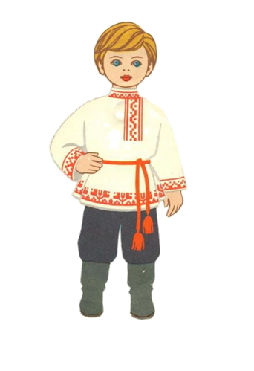
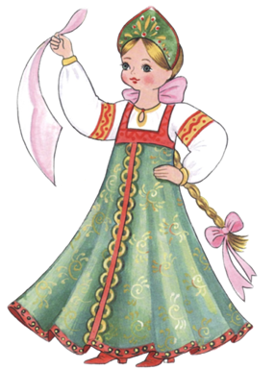
Заклички – небольшие песенки, предназначенные для распевания группой детей. Заклички дают возможность ребёнку в поэтической форме выразить своё эмоциональное отношение к природе, развивают речь ребёнка, артикуляционный аппарат.
Дождик, дождик, поливай!
Будет хлеба каравай.
Будут булки,
Будут сушки,
Будут вкусные ватрушки.
Солнце, солнце, ты играй,
Своих деток согревай!
Твои детки плачут,
По камушкам скачут!

Slide 11
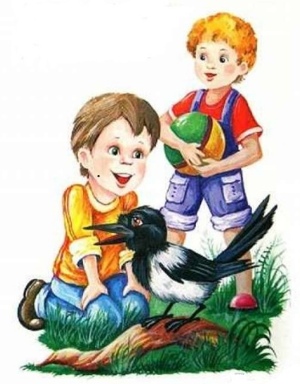
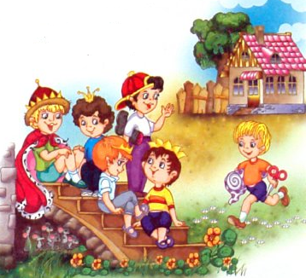
Считалки
Считалка – это рифмованный стишок, состоящий по большей части из придуманных слов и созвучий со строгим соблюдением ритма.
На златом крыльце сидели
Царь, царевич,
Король, королевич
Сапожник, портной.
Кто ты будешь такой?
Говори поскорей,
Не задерживай
Добрых и честных людей.
Раз, два, три, четыре, пять,
Мы собрались поиграть.
К нам сорока прилетела
И тебе водить велела.

Slide 12
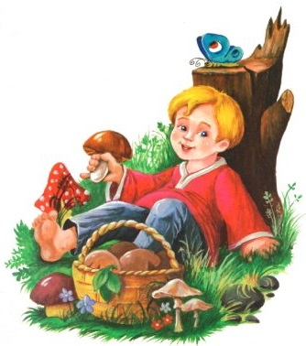
Прибаутки
Это рифмованные выражения шуточного содержания, используются для украшения речи, чтобы развеселить, потешить, рассмешить себя и своих собеседников.
- Ножки, ножки, где вы были?
- За грибами в лес ходили.
- Что вы, ручки, работали?
- Мы грибочки собирали.
- А вы, глазки, помогали?
- Мы искали да смотрели –
Все пенёчки оглядели.
Вот и Ванюшка с грибком,
С подосиновиком!

Slide 13

Небылицы
Небылицы – это особый вид песен с шутливым текстом. Они основаны на неправдоподобии и вымысле.
Небылицы развивают у детей логику и чувство юмора.
А большой лохматый пёс
Конуру собой принёс,
В нем стирал штанишки
Для малютки мышки.

Slide 14
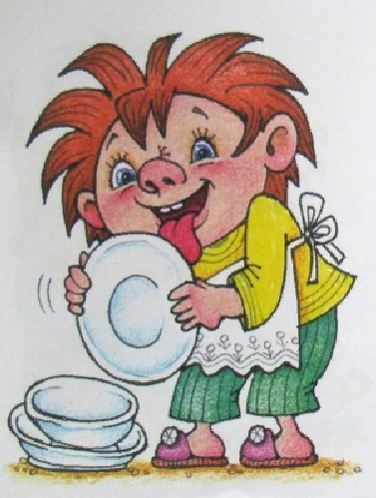
Народные дразнилки
Дразнилка склонна к преувеличению и преуменьшению. Она учит подмечать плохое, несправедливое, некрасивое, слышать слова и подбирать их по созвучию и смыслу, она развивает чувствительность к нелепым жизненным ситуациям. В дразнилке удалось сохранить четкость, ритмичность, краткость, выразительность.
Повторюшка –
Дядя хрюшка.
А по имени Индюшка.
Все тарелки облизал,
А спасибо не сказал!

Slide 15
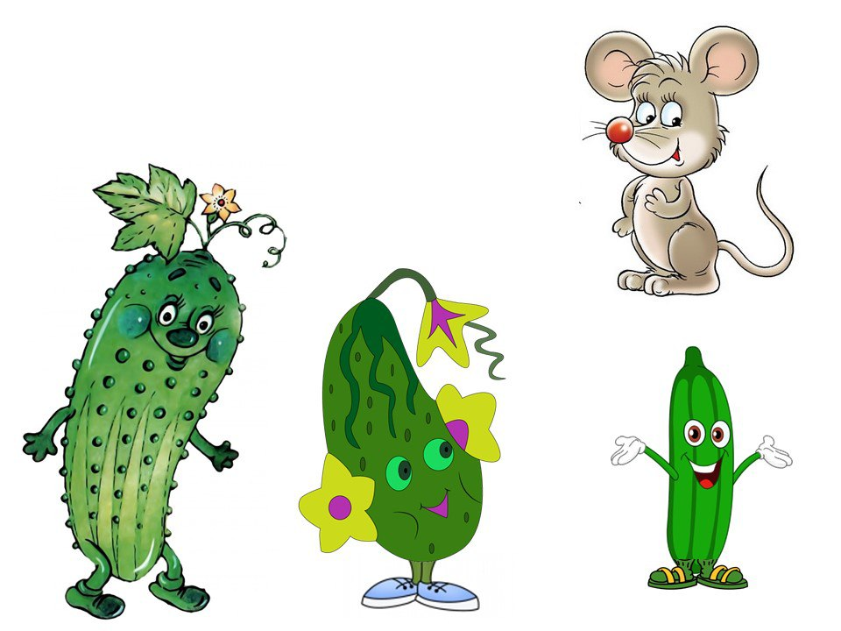
Фольклорные прибаутки
Прибаутки - небольшие стихотворения из двух - четырех, редко восьми строк. Это лучший способ развития, как координации движений, так и общей мелкой моторики. Ребенок учится согласовывать свои движения с ритмом прибаутки.
Огуречик, огуречик,
Не ходи на тот конечик –
Там мышка живет,
Тебе хвостик отгрызет.

Slide 16
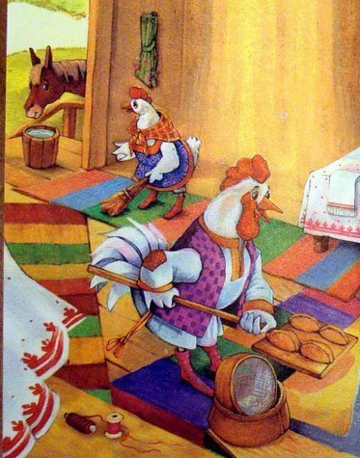
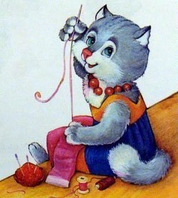
Перевертыши
Перевертыши открывают ребенку возможность через игру словами, звуками, звукосочетаниями уловить специфику звучания речи и характерные для нее выразительность, образность, юмор.
Как петух в печи пироги печет,
Кошка на окошке рубаху шьет,
Поросенок в ступе горох толчет,
Конь у крыльца в три копыта бьет,
Уточка в сапожках избу метет.

Slide 17
Скороговорка - веселая и безобидная игра в быстрое повторение труднопроизносимых стишков и фраз.
Это и полезные грамматические упражнения, тренирующие ребенка в правильном, осмысленном употреблении частей речи частей слова. Использование скороговорок помогает закрепить дикцию, использовать различные высотные, силовые и тембральные звучания.
Скороговорки способствуют активному развитию образности речи, обогащают словарь углубляя и уточняя знания о предмете, закрепляют правильное произношение звуков, развивают фонематический слух у ребёнка. Помогают усвоить знания о словообразовании, развивают поэтический слух и поэтическое восприятие окружающего мира.

Slide 18
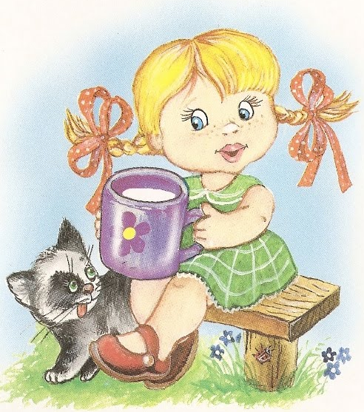
Маленькая болтунья
Молоко болтала
Да не выболтала.

Slide 19
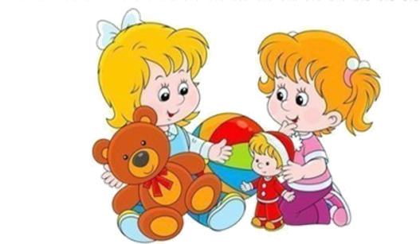
Чистоговорка - это ритмичная, зарифмованная фраза, содержащая различные сочетания звуков, слогов, слов и используемая для улучшения произношения звуков
и для их автоматизации.
Ушки-ушки-ушки,
У нас с сестрой игрушки

Slide 20
Поговорки и пословицы
Пословицы и поговорки украшают речь ребенка, делая ее более образной и живой, расширяется словарный запас, развивается воображение.
Посло́вица — изречение в виде грамматически законченного предложения, в котором выражена народная мудрость в поучительной форме.

Slide 21
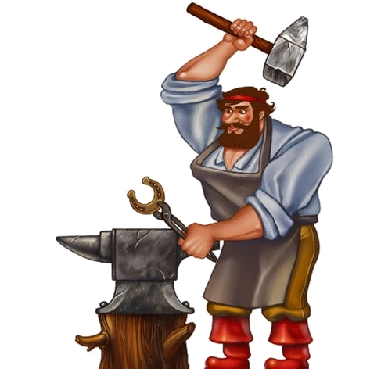
Может иметь повествовательный характер - «В гостях хорошо, а дома лучше», и побудительный - «Куй железо, пока горячо»
Использование пословиц и поговорок активизирует речь ребёнка, способствует развитию умения ясно формулировать свои мысли.

Slide 22

Загадка
Загадка – иносказательное поэтическое воспроизведение какого-либо предмета или явления , испытывающее сообразительность отгадывающего. Они пробуждают ребенка к наблюдению, размышлению, познанию. Средствами загадки формируется любовь к родному языку, живому, образному и точному слову.
Загадки – полезное упражнение для ума. Разгадывание загадок помогает ребенку в умении обобщать и анализировать.

Slide 23

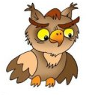
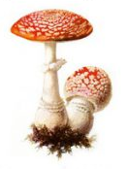
Бьют его, а он не плачет.
Только выше, выше скачет.
Днём спит, а ночью летает,
Прохожих пугает.
На бору, на яру
Стоит мужичок –
Красный колпачок.

Slide 24
Русская народная сказка
Сказка – это активное эстетическое творчество, захватывающее все сферы духовной жизни ребёнка, его ум, чувства, воображение.
Сказка может служить основой и для различных речевых упражнений.
Сказка своим содержанием учит детей различать добро и зло, а также поведению «это можно», «это нельзя», «это хорошо», «это плохо», учит детей давать ответы на разные жизненные вопросы.

Slide 25
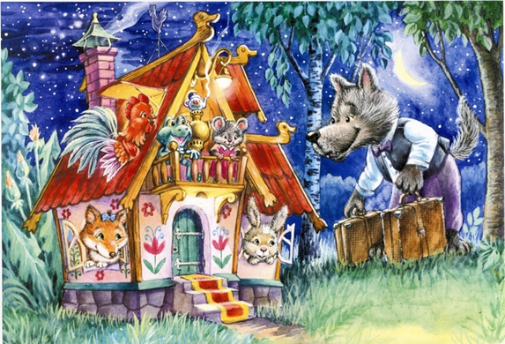
*Задания на формулировку предложений или игры со словами
и буквами в сказочном контексте.
* Преобразование хода повествования, придумывать различные концовки, вводить непредвиденные ситуации, изменять сюжет сказки путем ввода нового героя, смешивать несколько сюжетов в один и т. д.

Slide 26

Устное народное творчество влияет на все стороны развития речи и оказывает положительное влияние на развитие ребёнка в целом.

